Slide 1
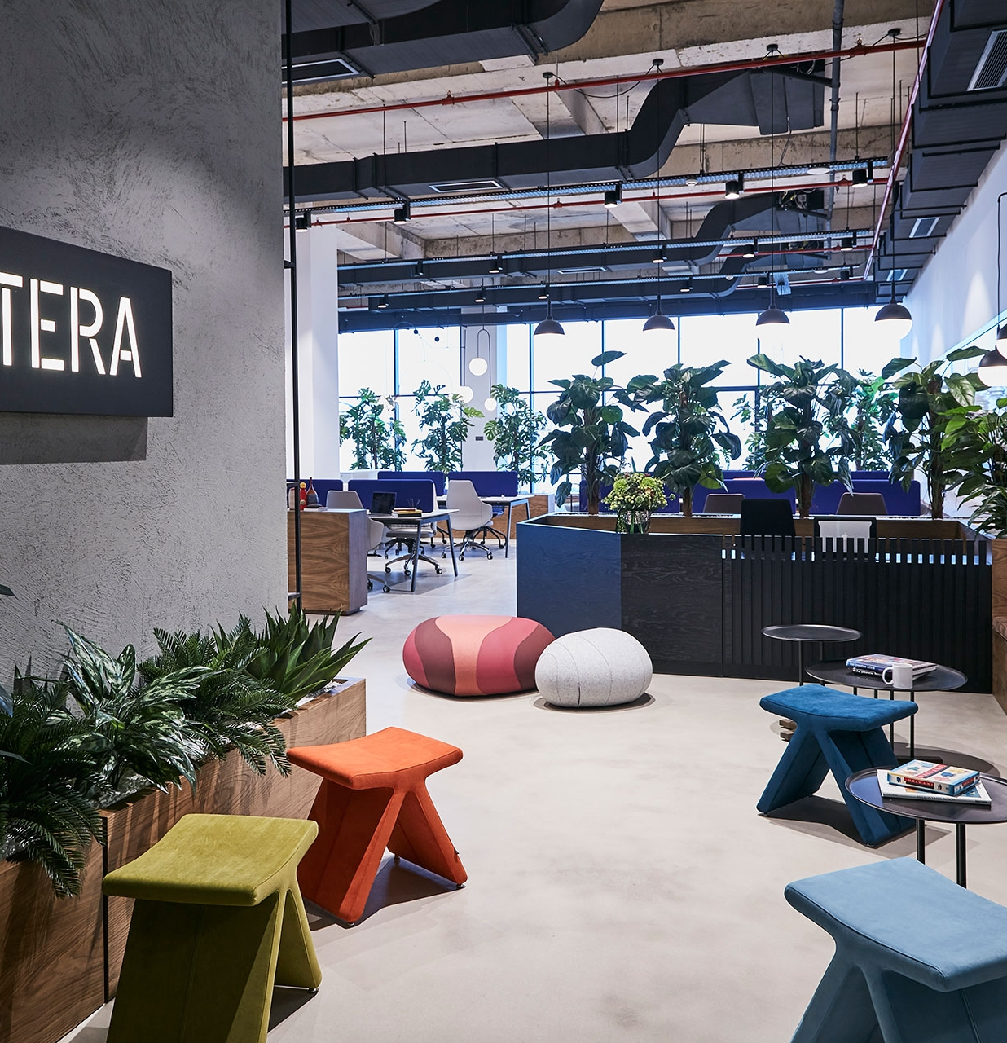


Slide 2
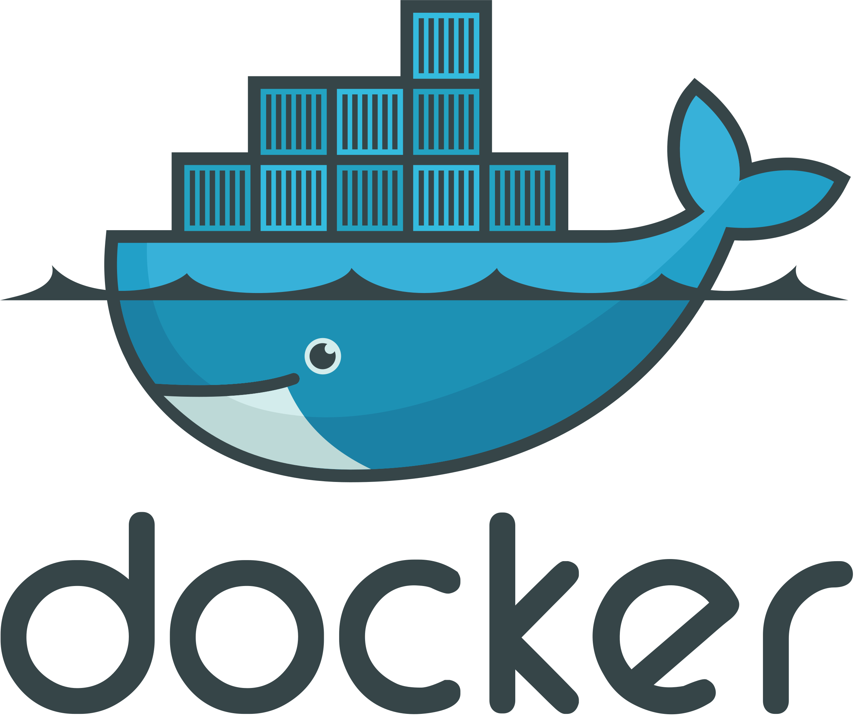


Slide 3
https://www.docker.com
https://kubernetes.io
“Build, Ship, Run.”
“Orchestrator.”

Slide 4


SORULAR

Slide 5
EN SON SÖYLEYECEĞİMİZİ EN BAŞTA SÖYLEYELİM ☺
WE ❤️ DOCKER
WE ❤️ KUBERNETES

Slide 6
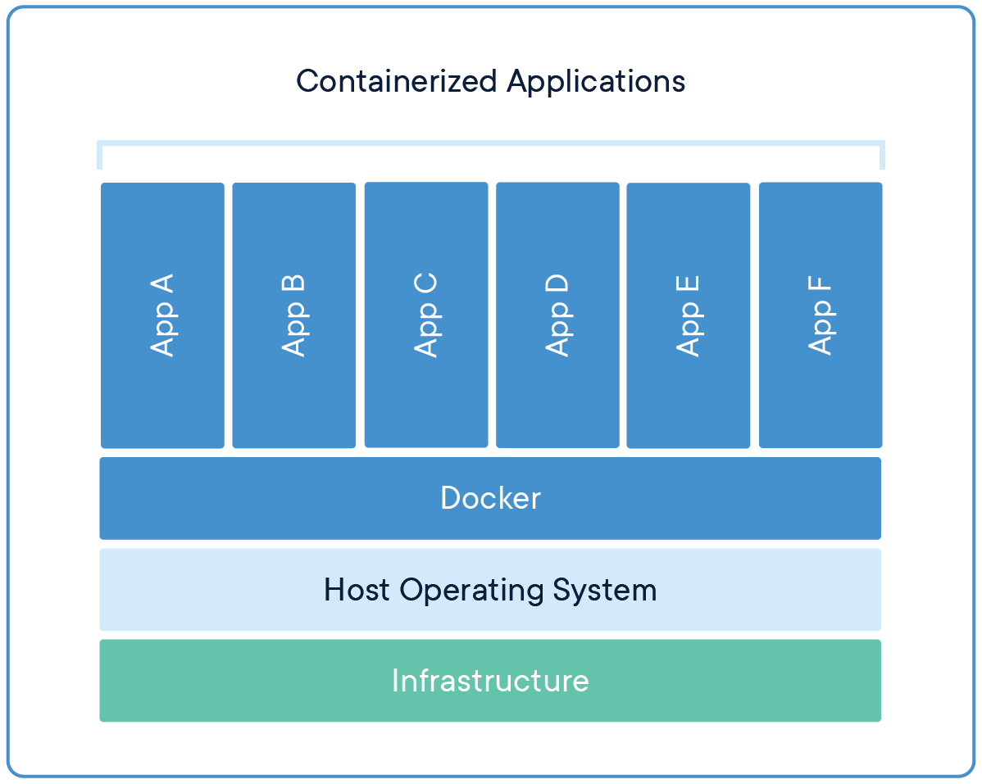
HİKAYE ZAMANI / TAŞ DEVRİ
Applications
Traditional Architecture

Slide 7
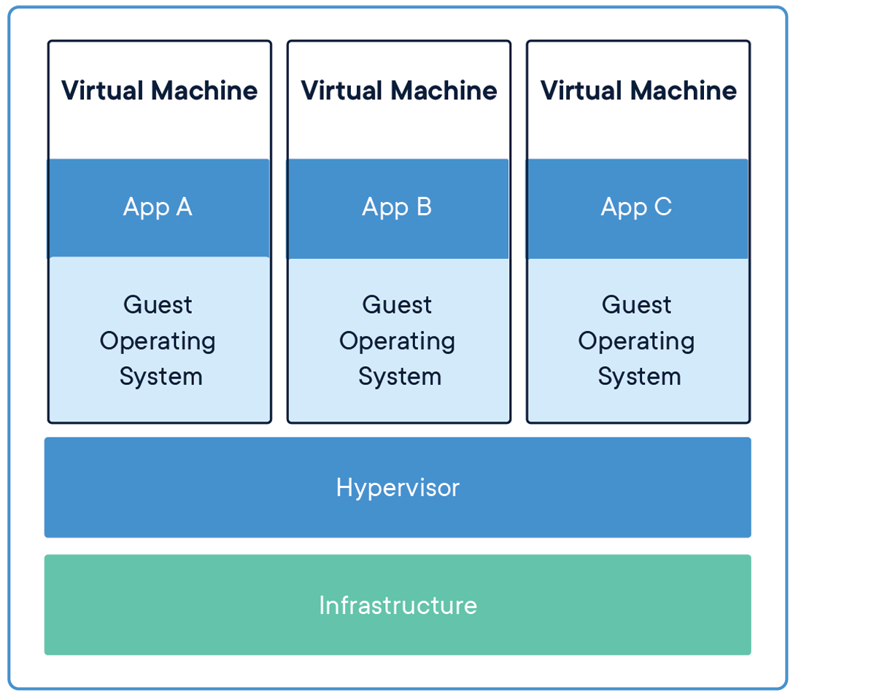
HİKAYE ZAMANI / ORTA ÇAĞ
Virtual Machine Architecture

Slide 8
HİKAYE ZAMANI / YENİ ÇAĞ
Docker Architecture

Slide 9
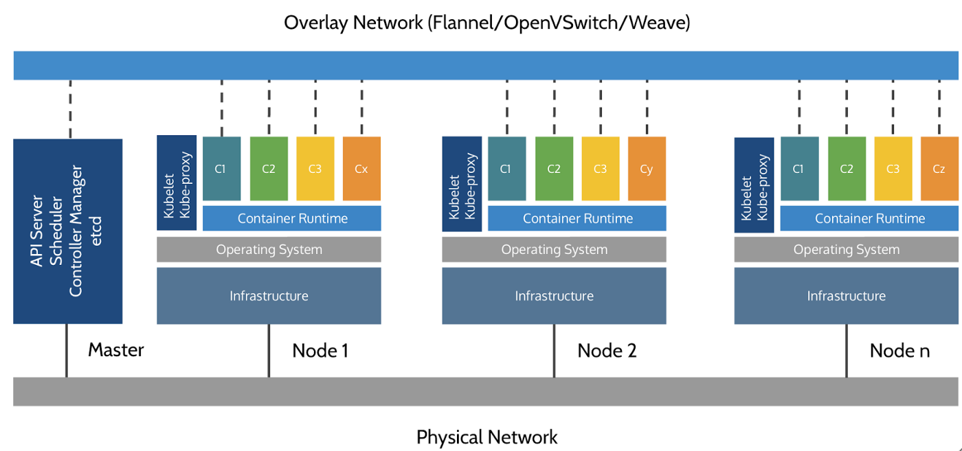
HİKAYE ZAMANI / YAKIN ÇAĞ
Kubernetes Architecture

Slide 10
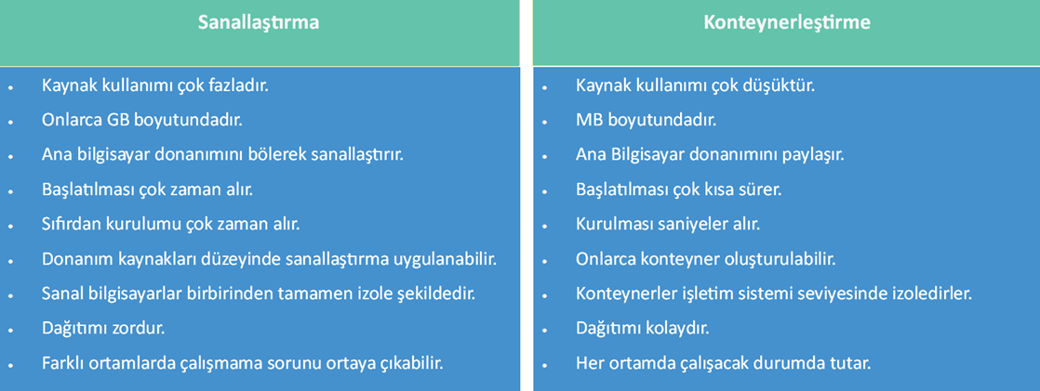
SANALLAŞTIRMA vs. KONTEYNERLEŞTİRME

Slide 11
NEDİR? NE DEĞİLDİR?
Sanallaştırma (İngilizce: Virtualization) bilgisayar kaynaklarının (İngilizce: resource) kullanıcılardan soyutlanması işlemine verilen isimdir. Bunu yapmak için kullanılan metodlar bilgisayar kaynaklarının paylaştırılmasını veya birleştirilmesini sağlar. (Vikipedi)
Hypervisor, Bir hiper yönetici veya sanal makine monitörü (VMM), sanal makineleri oluşturan ve çalıştıran bilgisayar yazılımı , bellenim veya donanımdır . Bir hipervizörün bir veya daha fazla sanal makineyi çalıştırdığı bir bilgisayara ana makine adı verilir ve her sanal makineye konuk makinesi adı verilir. (Vikipedi)
Konteynerleştirme (İngilizce: Containerization) sözlük anlamı olarak “Full Machine Virtualization”a alternatif olarak ortaya çıkmış, machine virtualization’a nazaran daha lightweight bir çözüm sağlayan, uygulamaların containerlar içerisine bağımlı oldukları kütüphaneler ile enkapsüle edilip, izole bir şekilde çalışmasını sağlayan bir teknolojidir. (Medium)
Docker, "konteynerleştirme (İngilizce: containerization)" olarak da bilinen işletim sistemi seviyesinde sanallaştırma sağlayan bir bilgisayar programıdır. ”Konteyner" (container) adı verilen yazılım paketlerini çalıştırmak için kullanılmaktadır. Konteynerler birbirinden izole edilmiş ve bağımsız halde çalışabilmektedir. Tüm konteynerler tek bir işletim sistemi çekirdeği üzerinde çalışır ve bu sayede sanal makinelerden daha hafiftir. Konteynerler "imaj" (image) adı verilen salt-okunur dosya sistemlerinden oluşturulur. (Vikipedi)
Image ve Container farklı şeyler olup konteynerlar imajlardan oluşturulur.
Kubernetes, bilgisayar uygulaması dağıtımını, ölçeklendirmesini ve yönetimini otomatikleştirmek için açık kaynaklı bir konteyner düzenleme sistemidir. (Vikipedi)
Pod, Kubernetes’in en küçük yapı taşıdır ve her biri bir veya daha fazla konteyneri içerisinde bulundurur. Kelime anlamı balina sürüsüdür ☺.
Docker ve Kubernetes birbirlerinin muadili değildir. Aksine birbirleri ile tam uyumlu çalışırlar.
Docker ve Kubernetes’in birlikte kullanılma zorunluluğu yoktur.

Slide 12
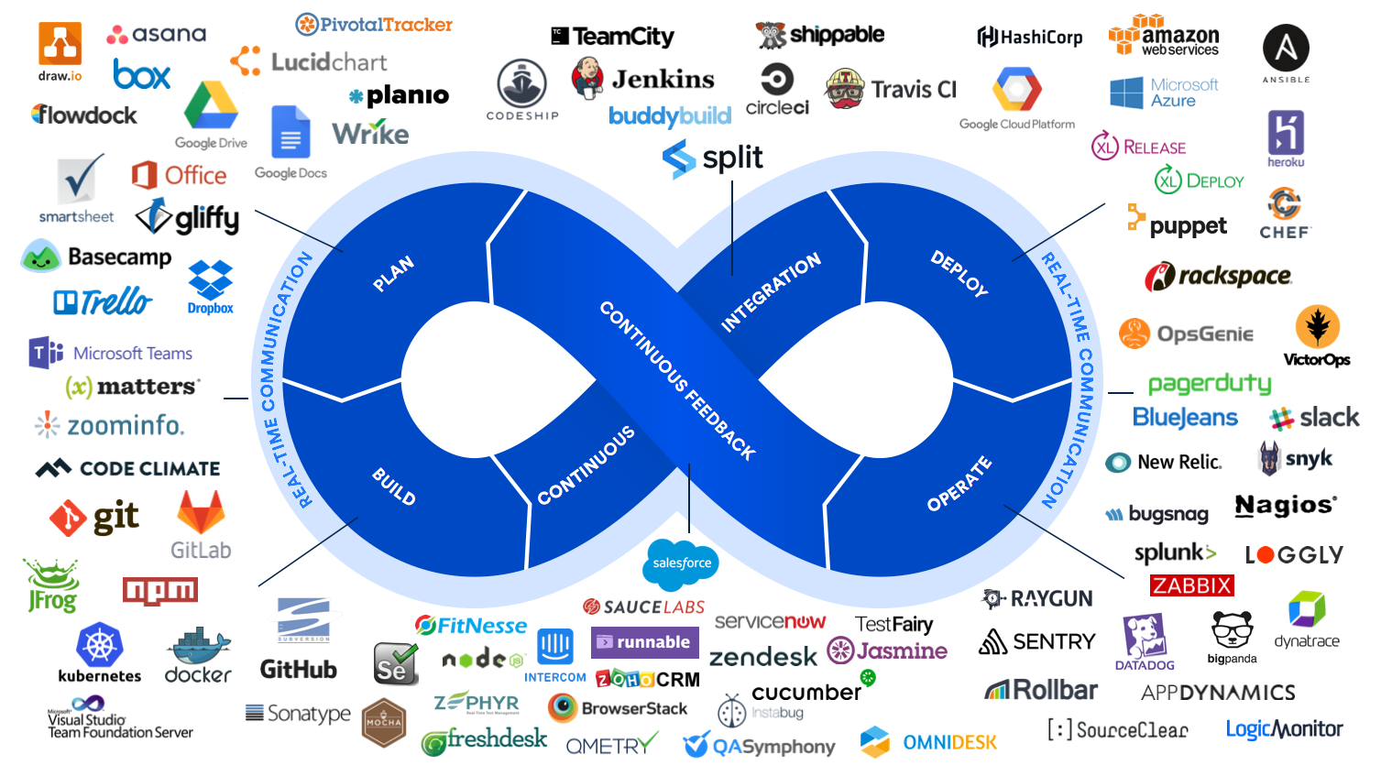
DÜNYA NE KADAR BÜYÜK?

Slide 13


HADİ ARTIK BAŞLAYALIM!

Slide 14
NASIL BAŞLIYORUZ..
1) “Docker Desktop” indirilir ve ilgili adımlar izlenerek
kurulum tamamlanır.
https://www.docker.com/products/docker-desktop
2) “Docker Hub” üzerinden ücretsiz hesap oluşturulur.
https://hub.docker.com

Slide 15
DOCKER CLI
$> docker login #docker hub üzerinden giriş
$> docker logout #docker hub üzerinden çıkış
$> docker pull #docker hub üzerinden imaj indirmek
$> docker push #docker hub’a imaj yüklemek
$> docker search #docker hub üzerinden arama
$> docker tag #imajı taglemek
$> docker build #imaj oluşturmak
$> docker save #imaj kaydetmek
$> docker images #imajları listelemek
$> docker ps #çalışan konteynerları listelemek
$> docker rm #ilgili konteynerı silmek
$> docker rmi #ilgili imajı silmek
$> docker run #imaj üzerinden konteyner çalıştırmak
$> docker stop #çalışan konteynerı durdurmak
$> docker start #konteynerı tekrar başlatmak
$> docker restart #konteynerı yeniden başlatmak
$> docker exec #çalışan konteynerın içinde komut çalıştırmak
$> docker logs #çalışan konteynerın loglarını görmek

Slide 16
DOCKER FILE
/*
Docker’da imaj build etmek için ”Dockerfile” gereklidir.
*/
FROM #miras alınacak imaji belirtmek
LABEL #imaj dosyasına meta-tag eklemek
COPY #host üzerinden imaja dosya ve klasör kopyalamak
USER #konteynerı çalıştıracak kullanıcıyı belirtmek
RUN #imaj oluştururken OS komutlarını çalıştırmak
WORKDIR #komutların çalışacağı klasörü belirtmek
ENTRYPOINT #konteyner başlarken çalışacak komutu bildirmek
EXPOSE #çalışacak portu docker’a bildirmek

Slide 17
DOCKER-COMPOSE FILE
/*
Docker’da birden fazla konteynerın (uygulama, servis, db vs.) bir arada çalışmasını sağlar. Bir “.yml” dosyasından ibarettir.
*/
version #docker-compose’un çalışacağı versiyonu belirtmek
services #çalışacak servisleri belirtmek
image #servisin imajını belirtmek
build #servisin build olacağını belirtmek
context #servisin build olacağı klasörü belirtmek
ports #servisin çalışacağı portları belirtmek
environment #servise dışardan parametre geçmek
depends_on #servislerin birbirine bağımlılıklarını belirtmek
volumes #host üzerindeki bir klasörü servise mount etmek

Slide 18
DOCKER-COMPOSE CLI
$> docker-compose build #servisleri build etmek
$> docker-compose up #servisleri ayağa kaldırmak
$> docker-compose down #servisleri sistemden kaldırmak
$> docker-compose ps #çalışan servisleri listelemek
$> docker-compose stop #çalışan servisi durdurmak
$> docker-compose start #servisi tekrar başlatmak
$> docker-compose scale #servisi ölçeklendirmek

Slide 19
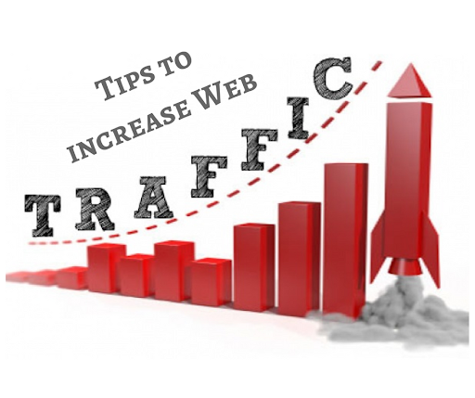
BİR PROBLEM?
Bir bankada çalışıyoruz ve bankamız bayram üzeri “Bayram Kredisi” satmak istiyor.
Çok fazla talep olacağını biliyoruz ☺
Bu süreçte sistemin etkilenmemesi için ne yapmak gerekir?

Slide 20
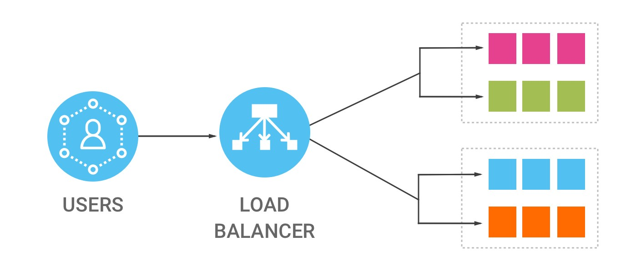
ÇÖZÜM: ÖLÇEKLEME VE YÜK DENGELEME
APP Server 1
APP1s
APP2s
APP3s
USERS
LOAD BALANCER
USERS
APP4s
APP Server 1

Slide 21



BİZİ TAKİP EDİN
instagram.com/linkteratr
linkedin.com/linktera
twitter.com/Linktera
TEŞEKKÜRLER
Linktera Bilgi Teknolojileri A.S.
Vogue Business Center, Küçükbakkalköy mah.
Merdivenköy Yolu Cad. Rüya sok. No.12, Kat 18
34746 İstanbul-Ataşehir
www.linktera.com.tr

Slide 22




Emircan Kalyoncu
“Özgürce uçmanız dileğiyle.”
/ emircankalyoncu

